Slide 1

리듬패밀리
개발팀: 딜러S (강지원, 신동환, 조민준, 윤지섭, 이서진, 이웅표)
멘토: 손명진 멘토

Slide 2


게임 소개
게임 설명: 가족 구성원 모두가 쉽게 즐길 수 있는 리듬게임
생활 속의 리듬으로 게임을 진행
주제와의 연관성: 모든 스테이지가 2인용으로 구성되어 있고,
쉬운 조작법과 폭력성이 적어 모든 가족 구성원이
게임을 즐길 수 있음.

Slide 3
기획 / 개발 의도
‘어떤 게임을 만들어야 모든 가족 구성원이 플레이 할 수 있을까’
라고 생각한 끝에 플레이 방법(조작 등)이 쉽고 폭력성이 적은
장르의 리듬게임을 만들어야겠다고 생각했고,
[ 리듬패밀리 ] 라는 게임을 제작하게 됨.

Slide 4
게임의 재미요소
하나의 키보드와 각자 버튼 1~2개로
간단하고 쉽게 조작 가능

Slide 5
게임의 재미요소
2. 협동 모드와 경쟁 모드가 나누어져 있어
각각 다른 스타일의 플레이가 가능
VS
TEAM

Slide 6
게임의 재미요소
3. 계속 같은 리듬이 아닌 다양한 패턴의
리듬이 나와 더 즐겁게 플레이 가능
패턴 1
패턴 2

Slide 7
플레이 방법

Slide 8


플레이 방법
1. 경쟁 모드와 협동 모드중 하나를 선택

Slide 9


플레이 방법
2. 그 모드에 해당하는 게임을 선택
협동모드:
악령퇴치
경쟁:
파리잡기

Slide 10
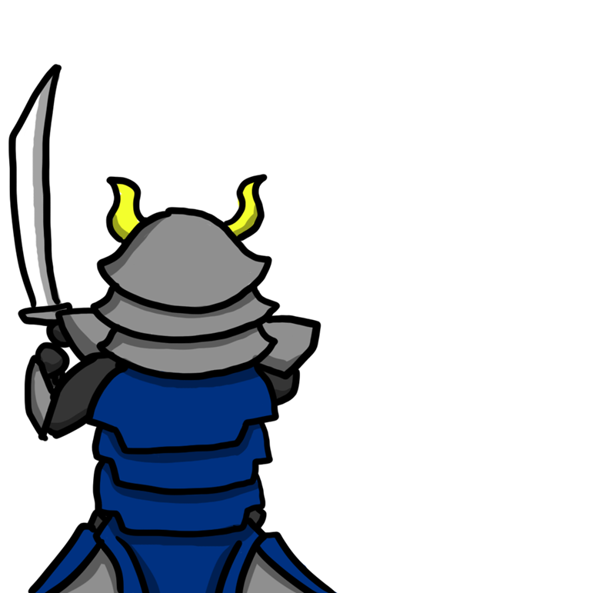
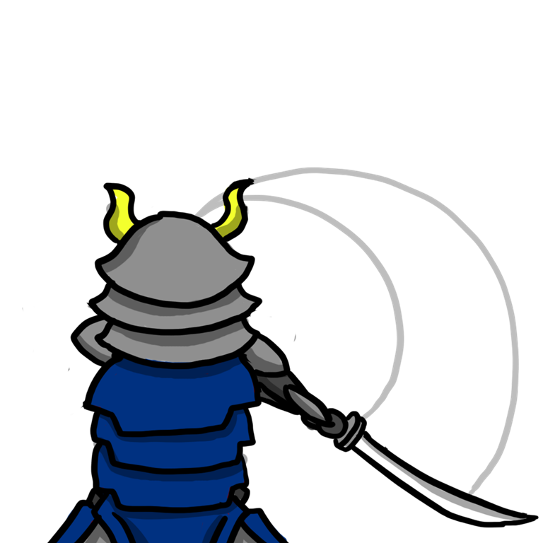
플레이 방법
3. 설명에 따라 리듬에 맞춰 플레이
키
키

Slide 11
영상

Slide 12
느낀점
강지원: 게임기획자가 꿈이어서 캠프에 지원했는데 여기서 어떻게,
어떤 단계를 거쳐서 게임을 만드는지 알 수 있어서 좋았다.
신동환:
조민준:
윤지섭:
이서진:
이웅표:
손명진 멘토:

Slide 13
Thank you!

